Slide 1
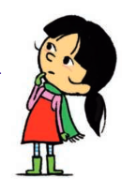
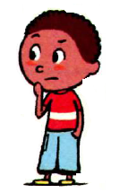
Je calcule

Slide 2
5 + 3 = .....
8
2 + 3 = .....
5
2 + ..... = 9
7
6 + ..... = 7
1

Slide 3
3 + 3 = .....
6
6 + 3 = .....
9
1 + ..... = 6
5
4 + ..... = 8
4

Slide 4
8 + 2 = .....
10
5 + 4 = .....
9
..... + 6 = 8
2
..... + 0 = 4
4

Slide 5
8 = 2 + .....
6
5 = 4 + .....
1
..... + 1 = 3
2
..... + 6 = 10
4

